Slide 1
Política fiscal procíclica:
Teoría y evidencia
  Carlos A. Végh
  Johns Hopkins University y NBER
  Academia Nacional de Economía
  Julio 6, 2022
Notes:
Esta charla esta basada en trabajos de investigacion sobre el tema por mas de 20 anios.

Slide 2
Preguntas
¿Cómo se conduce la política fiscal a través del ciclo económico?
¿Por qué es la política fiscal procíclica en países emergentes/en desarrollo?
¿Hay países que se hayan “graduado”?
4. ¿Cuáles son las implicancias para reglas fiscales?

Slide 3
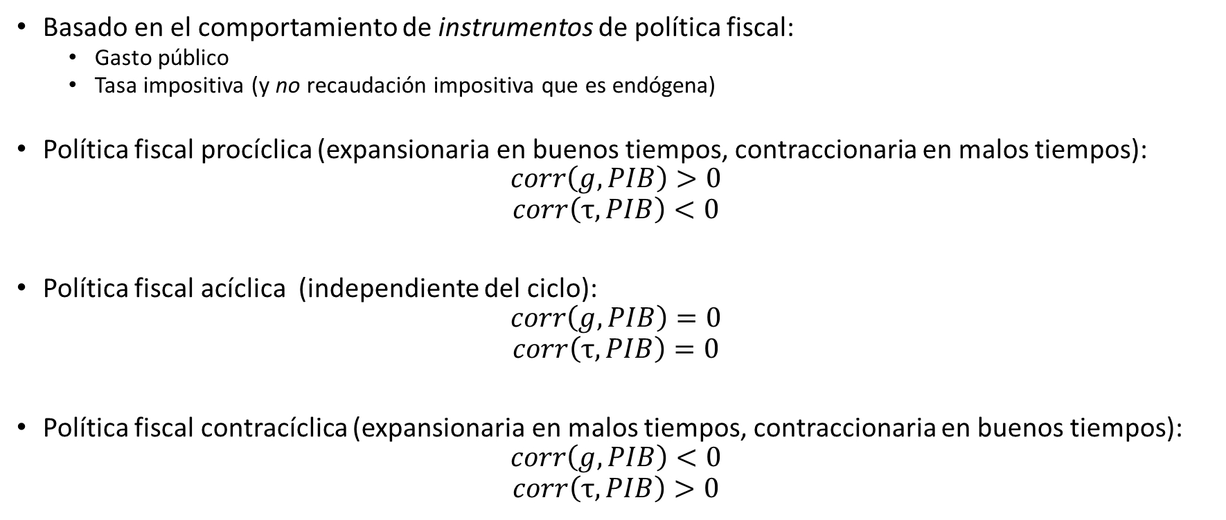
¿Cómo se definen las propiedades cíclicas de la política fiscal?
Basado en el comportamiento de instrumentos de política fiscal:
  Gasto público
  Tasa impositiva (y no recaudación impositiva que es endógena)
Política fiscal procíclica (expansionaria en buenos tiempos, contraccionaria en malos tiempos):
$$corr\left(g,PIB\right)>0$$
$$corr\left(τ,PIB\right)<0$$
Política fiscal acíclica (independiente del ciclo):
$$corr\left(g,PIB\right)=0$$
$$corr\left(τ,PIB\right)=0$$
Política fiscal contracíclica (expansionaria en malos tiempos, contraccionaria en buenos tiempos):
$$corr\left(g,PIB\right)<0$$
$$corr\left(τ,PIB\right)>0$$

Slide 4
Pregunta # 1:
¿Cómo se conduce la política fiscal a través del ciclo económico?

Slide 5
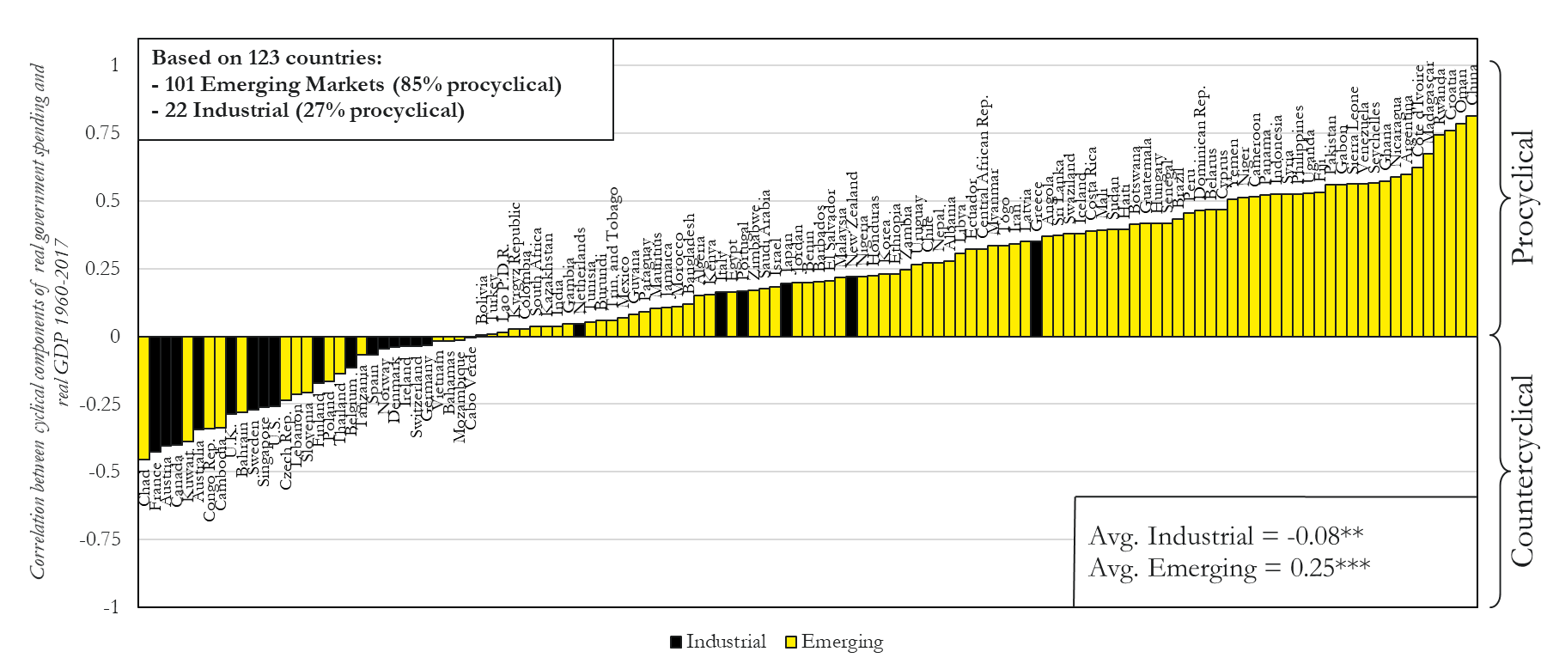
Correlación entre gasto público y PIB (1960-2021) eeseee
Fuente: Kaminsky, Reinhart, y Végh (2004, actualizado).
Notes:
- The figure depicts the correlation between (the cyclical components of) government spending (gov expenditure from WEO and IFS) and GDP for 123 countries for the period 1960-2017: 22 developed and 101 developing countries.

Slide 6

Correlación entre gasto público y PIB (1960-2021)
(con LAC en rojo)
Fuente: Kaminsky, Reinhart, y Végh (2004, actualizado).
Notes:
- The figure depicts the correlation between (the cyclical components of) government spending (gov expenditure from WEO and IFS) and GDP for 123 countries for the period 1960-2017: 22 developed and 101 developing countries.

Slide 7
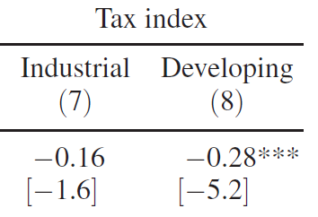
Correlación entre tasa impositiva (IVA) y PIB, 1961-2019
Fuente: Vegh y Vuletin (2015, actualizado).

Slide 8
Pregunta # 2:
¿Por qué es la política fiscal procíclica en países en desarrollo?

Slide 9
Falta de acceso a los mercados de crédito internacionales en malos tiempos
En teoría, la política fiscal óptima es ahorrar (o repagar deuda) en buenos tiempos y desahorrar (o pedir prestado) en malos tiempos
Si un país no tiene acceso a los mercados de crédito internacionales en tiempos malos, no tendrá más remedio que cortar el gasto público y/o subir las tasas impositivas
En cambio, los países desarrollados tienen fácil acceso a los mercados de capitales en todo momento

Slide 10
Presiones políticas a subir el gasto público en tiempos buenos
Presiones políticas a gastar en buenos tiempos son difíciles de resistir
Muchas veces también se bajan los impuestos para evitar que se malgaste
Este exceso de gasto en tiempos buenos fuerza al gobierno a ajustar en malos tiempos para asegurar la solvencia fiscal intertemporal

Slide 11
Pregunta # 3:
¿Hay países que se hayan “graduado”?

Slide 12
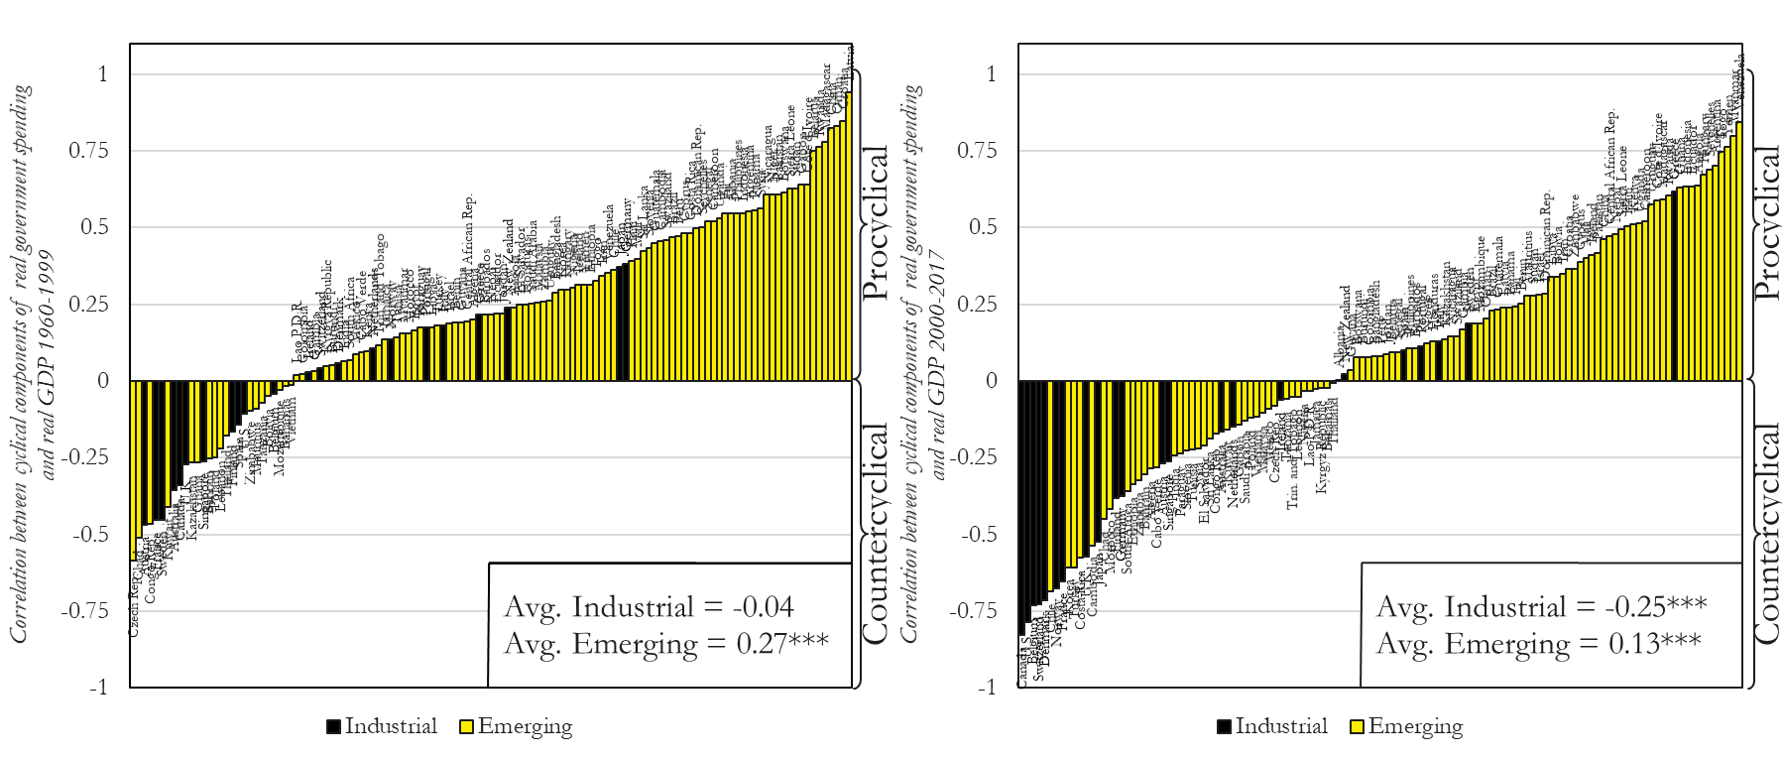
Graduación: Antes y después del año 2000
Antes del año 2000
Después del año 2000
Before year 2000
After year 2000
Nota: La tasa de graduación es 22%
Fuente: Frankel, Vegh, y Vuletin (2013, actualizado).

Slide 13
LAC: Antes y después del año 2000
Antes del año 2000
Despues del año 2000
Nota: La tasa de graduación es 21%
Notes:
24 countries

Slide 14
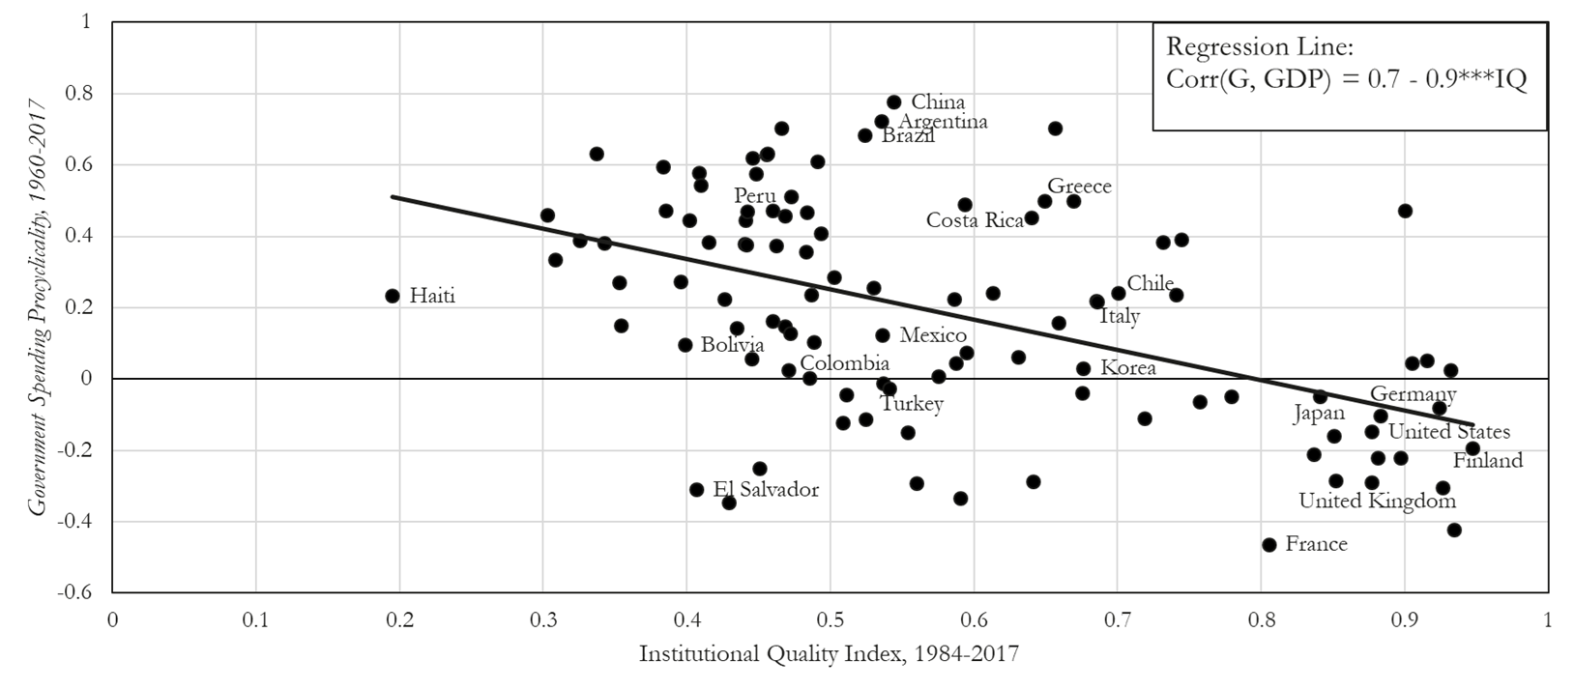
La importancia de las instituciones
Fuente: Frankel, Vegh, y Vuletin (2013, actualizado).

Slide 15
Pregunta # 4:
¿Cuáles son las implicancias para reglas fiscales ?

Slide 16
Implicancias para reglas fiscales
Para combatir la prociclicalidad fiscal, se han adoptado reglas fiscales de todo tipo:
  Reglas fiscales basadas en el déficit primario observado (Zona Euro)
  Reglas fiscales basadas en el déficit primario estructural (Chile, Uruguay)
  Reglas basadas en el gasto público (Brasil)
La peor regla es la primera pues maximiza la prociclicalidad
La mejor regla es la segunda pues, si se cumple, replica la política fiscal óptima en un modelo teórico (política acíclica)
Calcular el déficit ajustado por el ciclo no es trivial … Pero la experiencia de Chile indica que puede hacerse
Notes:
Ejemplo de structural: Chile y Uruguay. Ejemplo de observado: zona Euro.

Slide 17
Conclusiones
La prociclicalidad fiscal es uno de los principales problemas que enfrentan los países emergentes en el manejo de las políticas macroeconómicas
La prociclicalidad fiscal amplifica el ciclo económico, genera desahorro en tiempos buenos, y siembra las semillas para la siguiente crisis
Las reglas fiscales son de gran utilidad y ayudan a escapar la trampa procíclica
Pero, en última instancia, no hay regla que solucione el problema si no existe la voluntad política de ahorrar en los tiempos buenos

Slide 18
MUCHAS GRACIAS

